Slide 1
SU UN SINGOLO DATASET (01-05-21):
Studio del dataset: suddivisione in due files distinti channels e nodes, utilizzati per la costruzione del grafo, filtrando i campi non utili ai fini delle analisi
Costruzione grafo e visualizzazione con Graphia
Studio delle fee applicate da ogni nodo della rete sui propri canali: calcolo delle distribuzioni dei valori di min_htlc, fee_base e fee_rate (considerando ogni canale della rete)
Nodi aggregatori:
algoritmo per la ricerca dei nodi aggregatori
studio delle fee applicate da questi sui propri canali: calcolo delle distribuzioni dei valori di min_htlc, fee_base e fee_rate (considerando solo i canali uscenti dai nodi aggregatori)
Campo ‘disabled’:
analisi delle fee applicate sui canali su cui è consentito instradare pagamenti in una sola direzione: calcolo delle distribuzioni dei valori di min_htlc, fee_base e fee_rate considerando solo le fee applicate dal nodo che consente il routing sul canale

Slide 2
Trasformazione del multigrafo in grafo con eliminazione multielementi (per l’analisi di centralità)
Analisi di Centralità:
calcolo di betweenness, closeness, degree e eigenvector centrality, e distribuzione dei valori di centralità in base al grado del nodo
individuazione dei nodi più centrali e studio delle fee applicate dai 10 nodi più centrali sui propri canali: calcolo delle distribuzioni dei valori di min_htlc, fee_base e fee_rate considerando solo i canali uscenti da essi
Ricerca di correlazioni:
studio delle fee applicate dai nodi più centrali ai propri vicini: ricerca di una correlazione tra il valore delle fee applicate e la centralità dei nodi vicini
studio delle fee applicate dai nodi più centrali sui propri canali: ricerca di una correlazione tra i valori delle fee e la capacità del canale su cui vengono applicate
(per i due studi precedenti ho usato i nodi più centrali secondo la closeness centrality- poiché la distribuzione era l’unica ad avere un andamento che si discostava da quello delle altre tre centralità)
Matrice di correlazione per individuare eventuali correlazioni tra tutte le possibili coppie di valori (ad esempio: valori di fee_base e valori di fee_rate, valori di min_htlc e capacity_channel..)

Slide 3
SU PIU’ DATASET (dal 23-04-21 al 10-05-21)
Analisi ‘’per settimane’’:
unione dei dataset in 4 files più grandi (ognuno di questi 4 conterrà gli elementi in comune ai dataset utilizzati per crearlo + gli elementi non in comune di ogni dataset)
ricerca degli elementi in comune ad ogni settimana
ricerca di variazioni dei valori delle fee nelle settimane
Analisi ‘’per giorno’’:
considero separatamente 7 dataset dei 7 giorni di una settimana
ricerca degli elementi in comune ad ogni giorno
ricerca di variazioni dei valori delle fee nei giorni

Slide 4
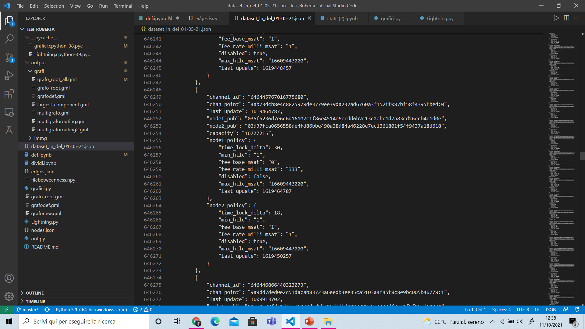
CANALI
Ogni canale presente nel dataset, oltre ad essere caratterizzato da
channel_id (univoco)
nodi che si trovano alle sue estremità
capacità
è caratterizzato anche da due
POLICY DI ROUTING
Informazioni su un canale nel file .json

Slide 5
Le policy sono 2 perché tutti i canali considerati sono bidirezionali:
la node1_policy è decisa ed applicata dal node1 ai pagamenti instradati sul canale considerato in direzione node1->node2; viceversa la node2_policy è decisa e applicata dal node2 ai pagamenti instradati sul canale nel verso opposto.
Nel Multigrafo ogni canale è rappresentato da un un solo arco che collega i nodi alle sue estremità (questo mi consente di avere nel grafo archi con channel_id univoco), tra gli attributi dell’arco ho aggiunto le informazioni
channel_id
capacity
Policy1
Policy2

Slide 6
Policy
Consideriamo i campi:
min_htlc : valore minimo (espresso in msat) per cui un nodo è disposto a fare il forward di un pagamento. Valore di default: 1 sat (1000 msat) - che significa che la maggior parte dei nodi rifiuterà i pagamenti inferiori a 1 satoshi.
fee_base_msat : tariffa addebitata ogni volta che un pagamento viene instradato attraverso il canale. Valore di default: 1 sat (1000 msat)
fee_rate_milli_msat : commissione in percentuale addebitata sul valore T del pagamento instradato attraverso il canale
disabled : se settato a True, impedisce il routing. (Policy1 e Policy2 potrebbero avere valori diversi del campo disabled, il che vuol dire che il routing può essere consentito in una sola direzione)

Slide 7
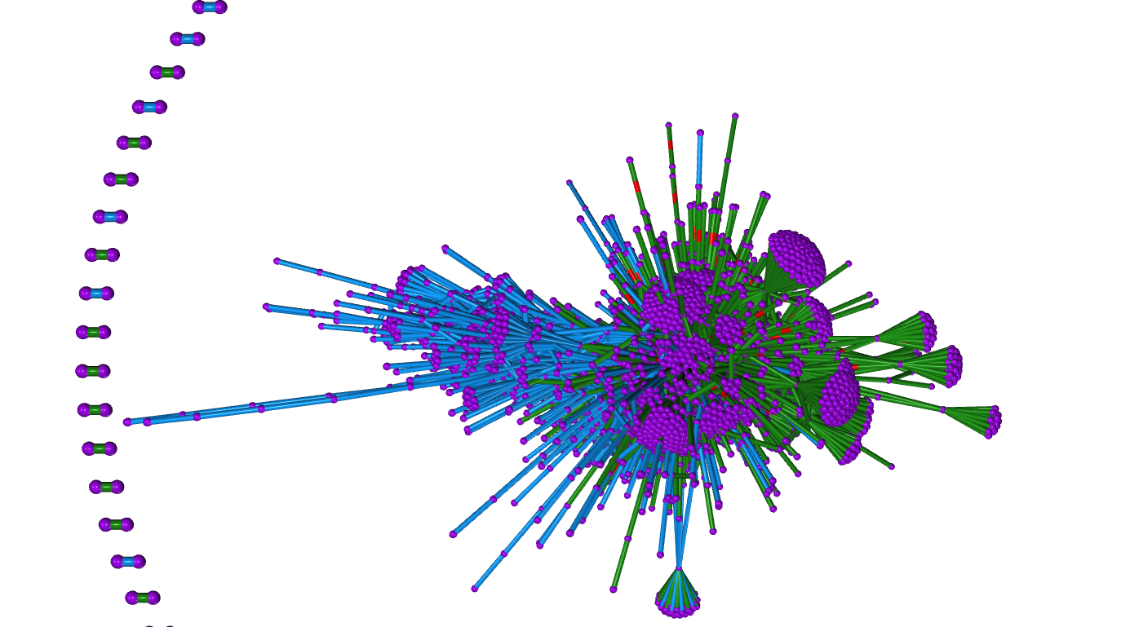
In azzurro i canali di cui non sono note le policy.

Slide 8
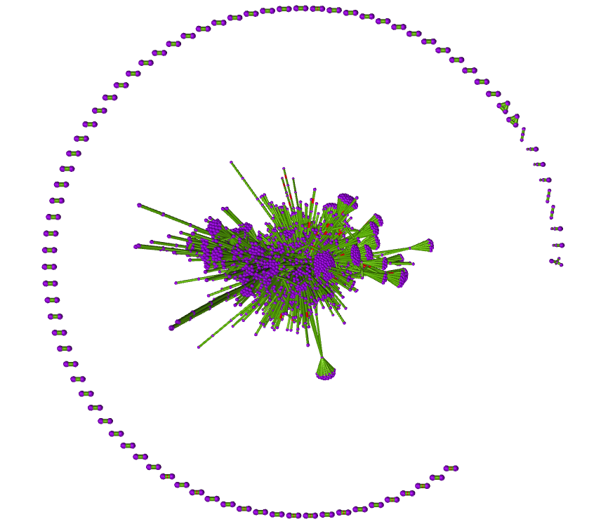
Visualizzazione della LN con Graphia
Il grafo è costituito da
11044 nodi e 42974 archi,
di cui rispettivamente il 98,3% e il 99,7% si trovano nella componente centrale.

Slide 9
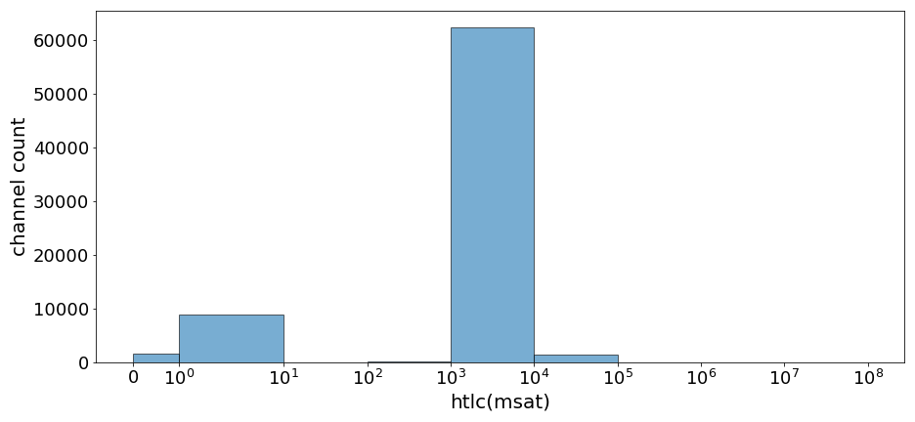
DISTRIBUZIONE DEI VALORI DI MINHTLC
Sull’asse x sono indicati i valori possibili di minhtlc, sull’asse y il numero di canali su cui è stato applicato un determinato valore. Il grafico mostra come sono distribuiti i valori di min_htlc nei canali della rete.

Slide 10
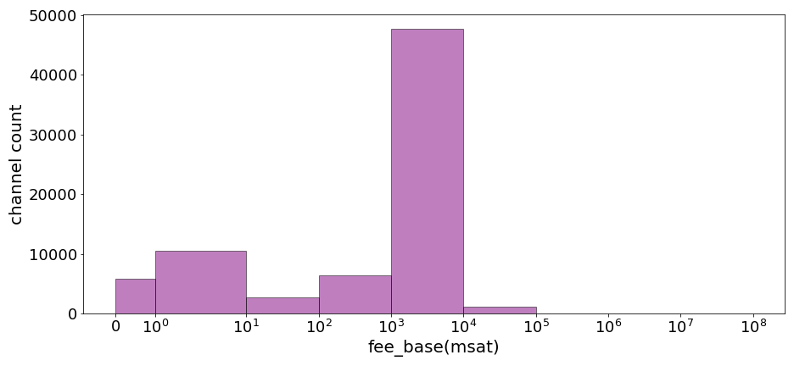
DISTRIBUZIONE DEI VALORI DI FEEBASE
Sull’asse x sono indicati i valori possibili di fee_base, sull’asse y il numero di canali su cui è stato applicato un determinato valore di fee. Il grafico mostra come sono distribuiti i valori di fee_base nei canali della rete.

Slide 11
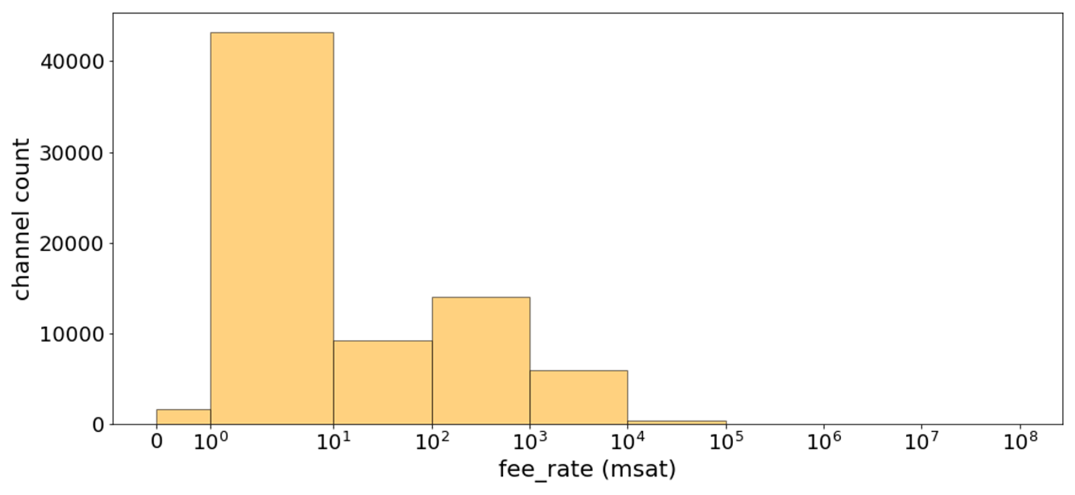
DISTRIBUZIONE DEI VALORI DI FEERATE
Sull’asse x sono indicati i valori possibili di fee_rate, sull’asse y il numero di canali su cui è stato applicato un determinato valore di fee. Il grafico mostra come sono distribuiti i valori di fee_rate nei canali della rete.

Slide 12
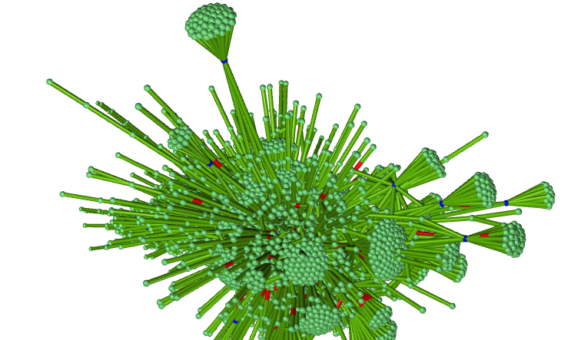
NODI AGGREGATORI
L’algoritmo seleziona come nodi aggregatori quei nodi che hanno grado>=5 e tra i cui vicini ci sono almeno 3 nodi «rosa» (nodi di grado 1).
(Nodi aggregatori in blu nella figura)

Slide 13
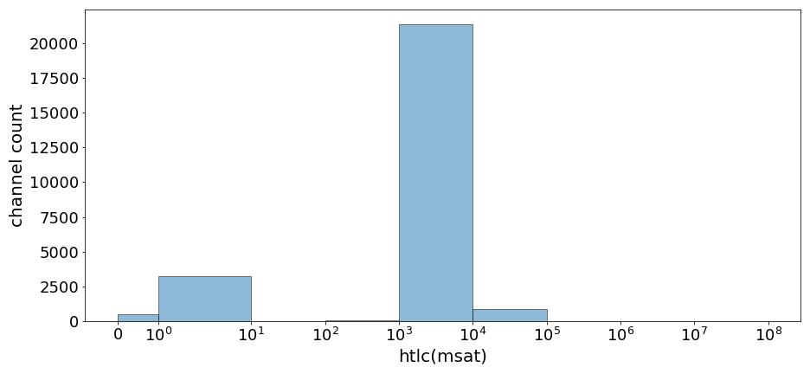
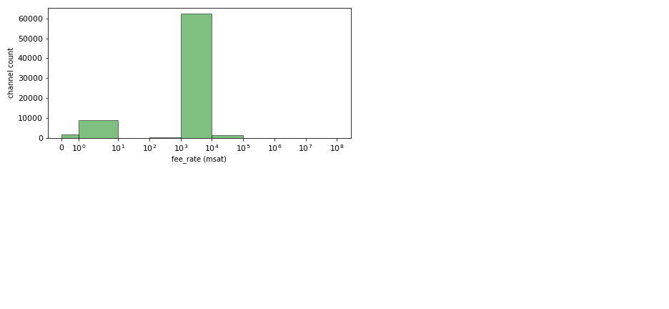
Distribuzioni delle commissioni imposte dai nodi aggregatori
HTLC

Slide 14
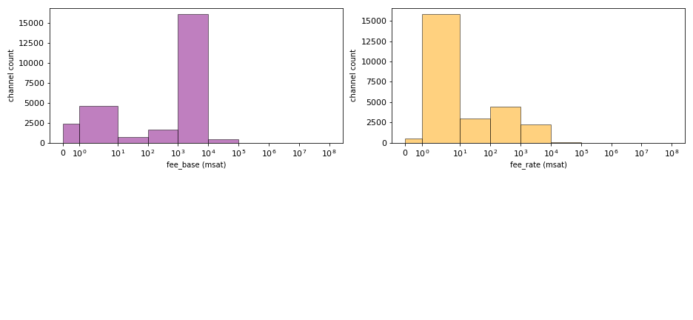
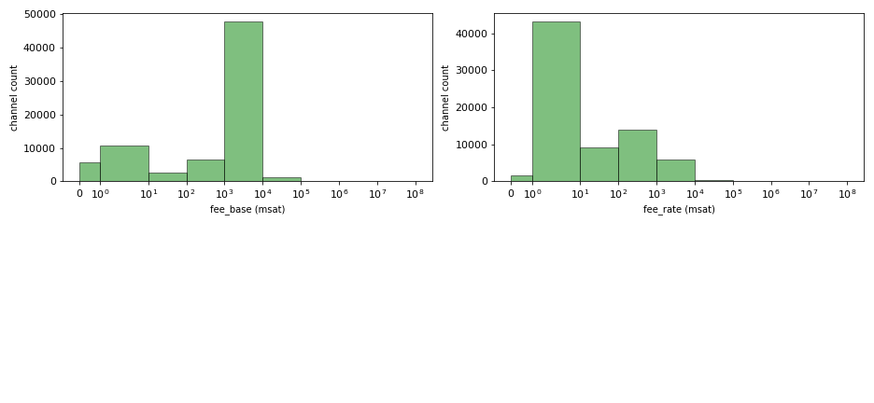
FEE

Slide 15
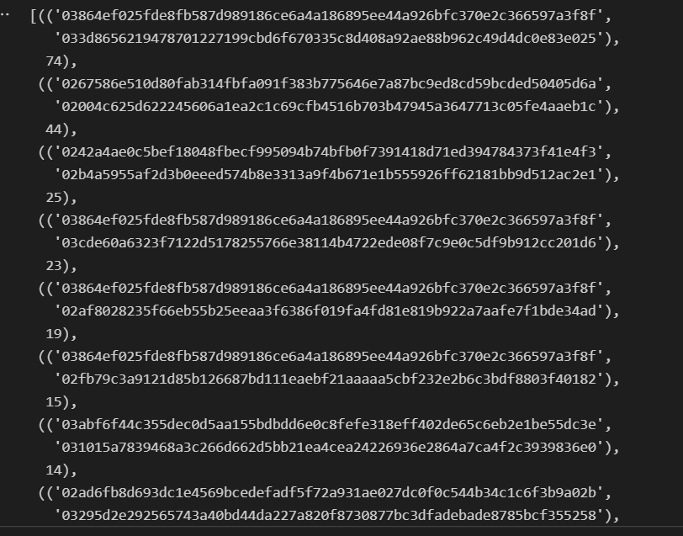
MULTIELEMENTI
I Canali multielemento, cioè quelli che stabiliscono più volte il collegamento tra due nodi, sono 2938 – circa il 6% dei canali totali.

Slide 16
TRASFORMAZIONE DA MULTIGRAFO A GRAFO
Per poter proseguire con l’Analisi di Centralità è necessario collassare i canali multielemento in un solo canale, trasformando così il Multigrafo in Grafo semplice.
Ogni attributo associato al canale nel Grafo avrà come valore la media dei valori associati allo stesso attributo nei canali multielemento.
Per calcolare lo scostamento dei valori originari degli attributi rispetto alla media ho calcolato la deviazione standard, ottenendo che:
nel 64% dei canali non c’è scostamento di nessun valore
nel 18% dei canali c’è scostamento di una sola coppia di valori, tra cui
-nell’ 1% lo scostamento è di un valore >= 1000
-nel 27% lo scostamento è di un valore >=100
nello 0% dei canali c’è scostamento di tutte e tre le coppie di valori

Slide 17
ANALISI DI CENTRALITA’
Betweenness Centrality: stima la rilevanza di un nodo in base al numero di cammini di minima lunghezza che lo attraversano.
Closeness centrality: il valore di closeness di un nodo stima il grado di vicinanza del nodo stesso dal resto dei nodi del grafo.
Degree centrality: il grado di centralità di un nodo è semplicemente il suo grado: il numero di archi che ha. Più alto è il grado, più centrale è il nodo.
Eigenvector centrality: è un’estensione della degree centrality. Nella eigenvector centrality non tutti i nodi sono equivalenti: alcuni sono più importanti. Secondo la tesi di centralità dell'autovettore un nodo è importante se è collegato da altri nodi importanti. La centralità dell'autovettore misura l'importanza di un nodo tenendo conto dell'importanza dei suoi vicini.

Slide 18
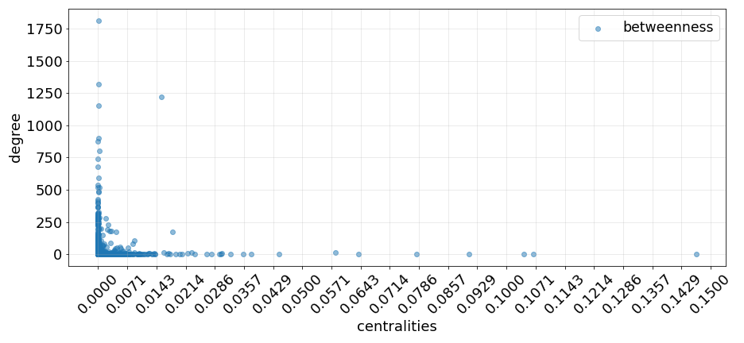
BETWEENNESS CENTRALITY
Sull’asse x sono segnati i possibili valori di betweenness centrality, sull’asse y il grado dei nodi su cui si calcola la betweenness. Il grafico rappresenta la distribuzione della betweenness centrality in base al grado dei nodi della rete.

Slide 19
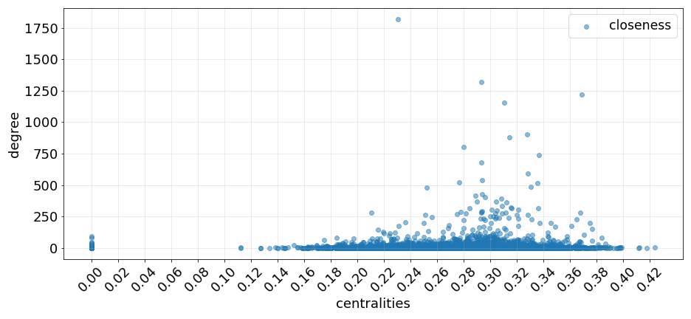
CLOSENESS CENTRALITY
Sull’asse x sono segnati i possibili valori di closeness centrality, sull’asse y il grado dei nodi su cui si calcola la closeness. Il grafico rappresenta la distribuzione della closeness centrality in base al grado dei nodi della rete.

Slide 20
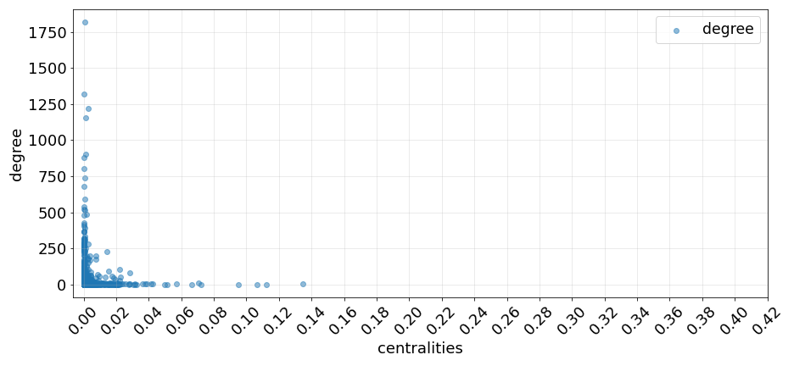
DEGREE CENTRALITY
Sull’asse x sono segnati i possibili valori di degree centrality, sull’asse y il grado dei nodi su cui si calcola la degree. Il grafico rappresenta la distribuzione della degree centrality in base al grado dei nodi della rete.

Slide 21
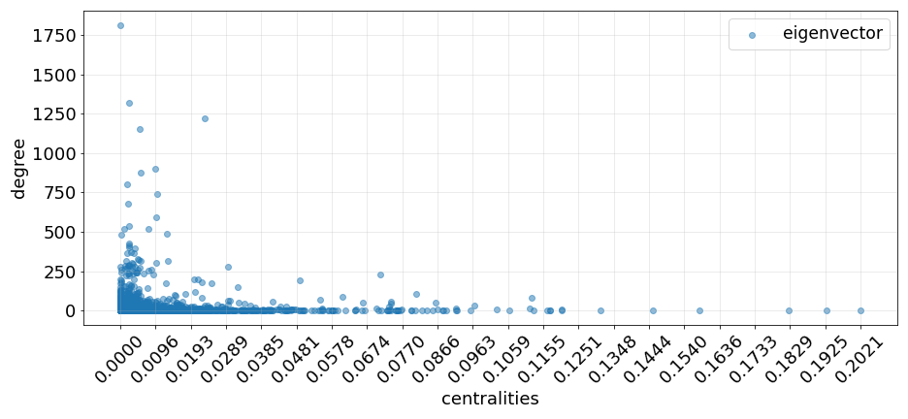
EIGENVECTOR CENTRALITY
Il grafico rappresenta la distribuzione della eigenvector centrality in base al grado dei nodi della rete.

Slide 22
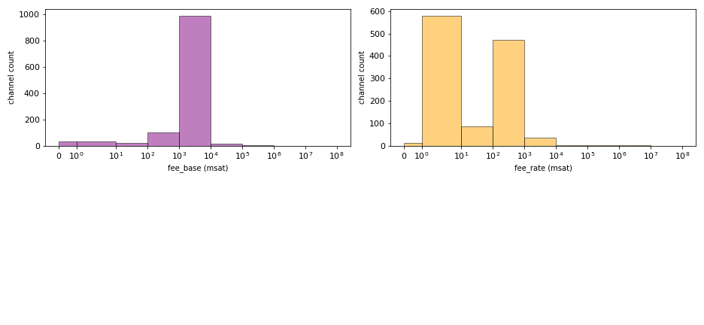
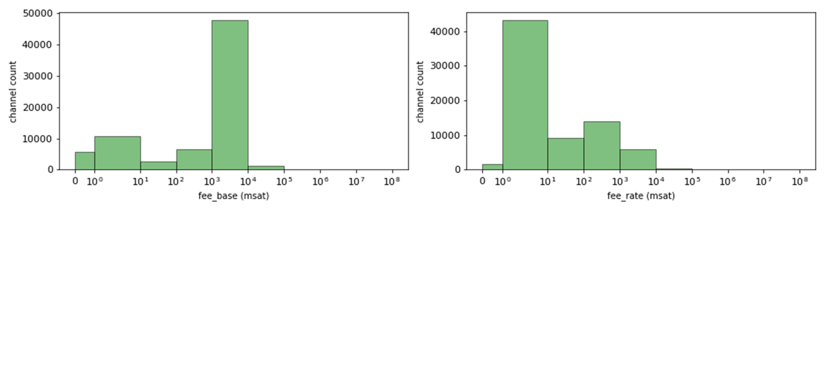
Fee applicate dal nodo più centrale – secondo tutte le 4 metriche : 03864ef025fde8fb587d989186ce6a4a186895ee44a926bfc370e2c366597a3f8f
In alto sono riportati i grafici che rappresentano le distribuzioni delle fee applicate dal nodo considerato sui suoi canali. In basso i grafici che rappresentano le distribuzioni delle fee su tutti i canali della rete.

Slide 23
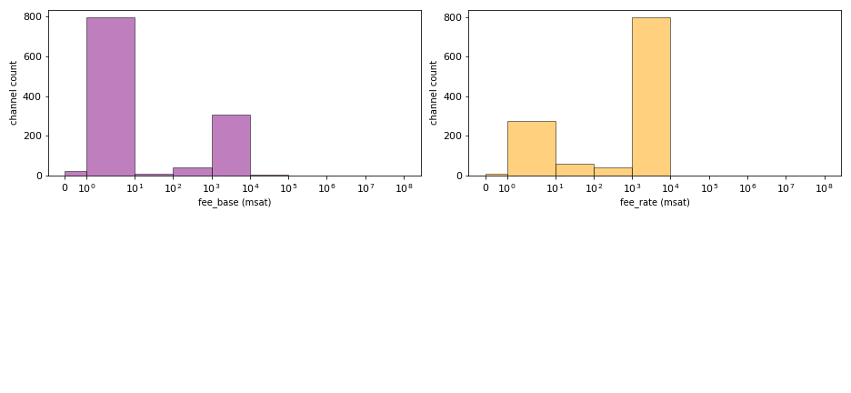

Secondo nodo più centrale – secondo closeness, betweenness e eigenvector:
02ad6fb8d693dc1e4569bcedefadf5f72a931ae027dc0f0c544b34c1c6f3b9a02b
e terzo secondo degree centrality

Slide 24
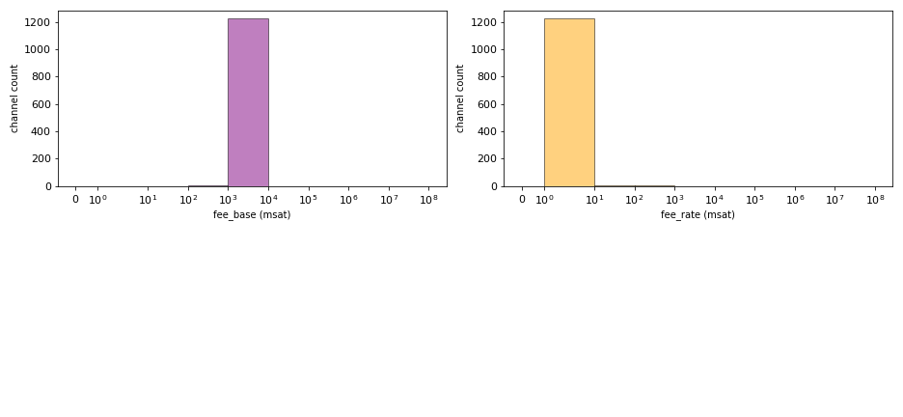
Secondo nodo più centrale – secondo degree centrality: 0217890e3aad8d35bc054f43acc00084b25229ecff0ab68debd82883ad65ee8266 e terzo per betweenness

Slide 25
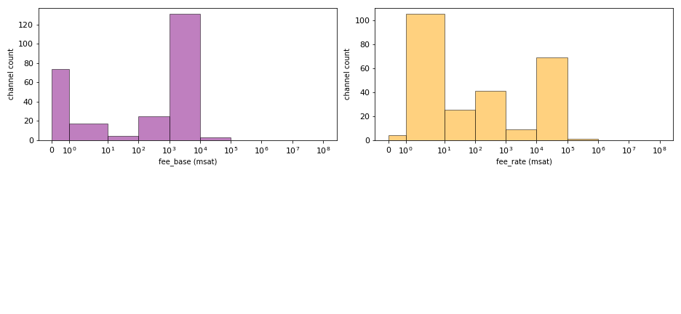

Terzo nodo più centrale – secondo closeness centrality: 039c73f53daad1050a6a72afb5353a2152f3152ee17168cd0ab28c2cb3e0050e36

Slide 26
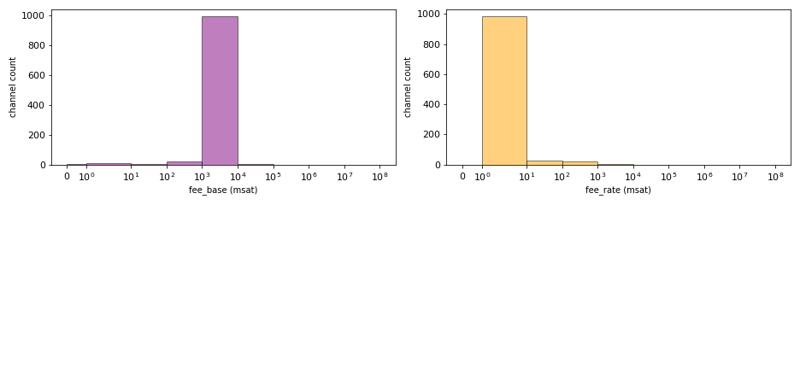

Terzo nodo più centrale – secondo eingenvector centrality: 0242a4ae0c5bef18048fbecf995094b74bfb0f7391418d71ed394784373f41e4f3

Slide 27
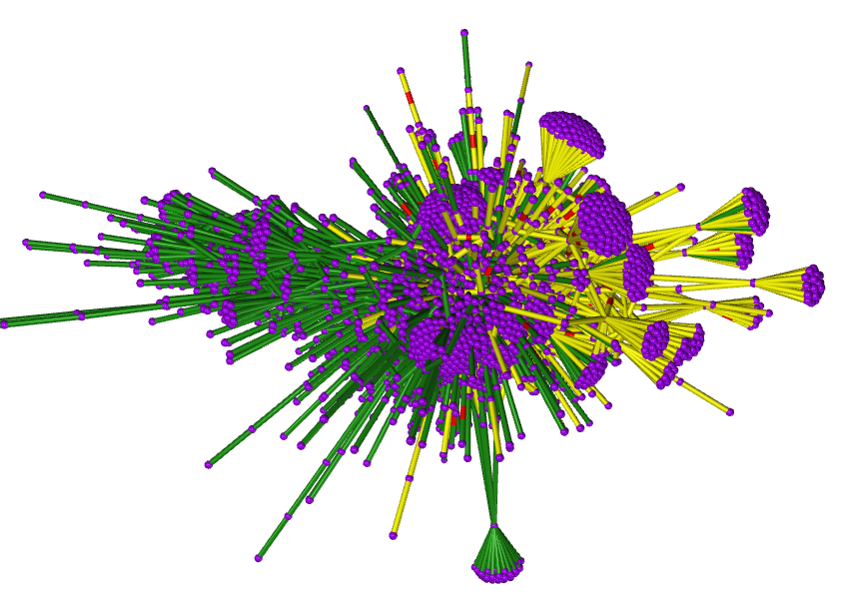
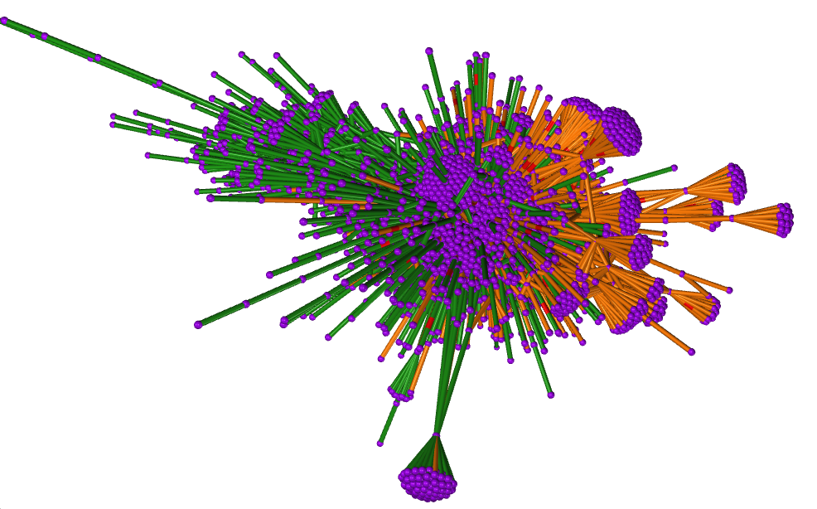
CAMPO DISABLED
In giallo sono evidenziati i canali su cui è possibile instradare i pagamenti dal node1 al node2.
In arancione sono evidenziati i canali su cui è possibile instradare i pagamenti dal node2 al node1.

Slide 28
La percentuale di canali su cui non è consentito instradare pagamenti (in nessuna delle direzioni) è del 3 %.
La percentuale canali su cui è consentito in una sola direzione è del 28 %.

Slide 29
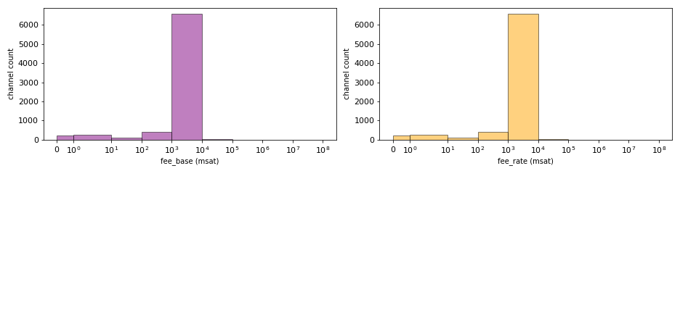

Distribuzioni delle FEE sui canali nei quali è consentito instradare pagamenti in una sola direzione: considero solo le fee del nodo che consente il routing sul canale

Slide 30
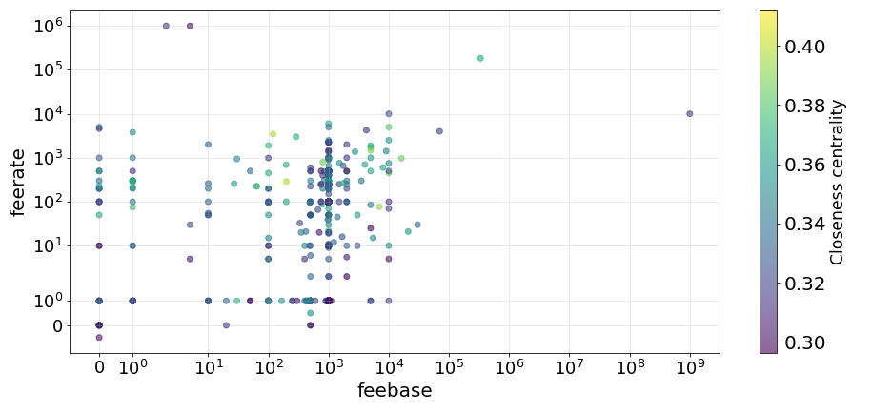
Fee applicate dal nodo più centrale – secondo la Closeness Centrality – ai suoi vicini

Slide 31
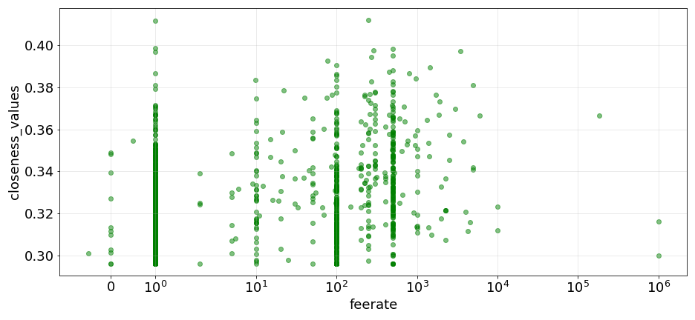
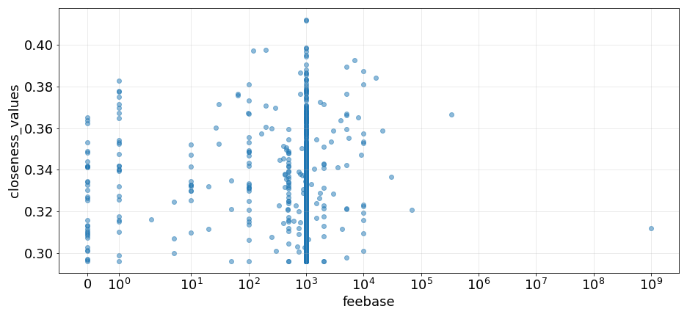

Slide 32
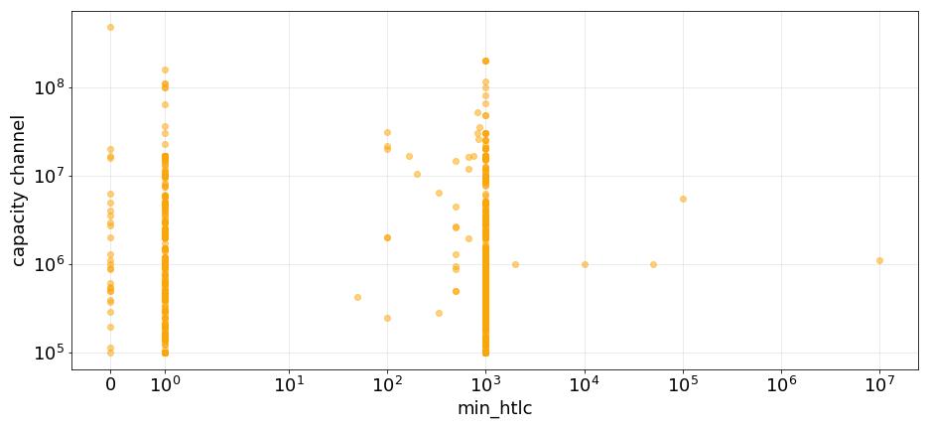
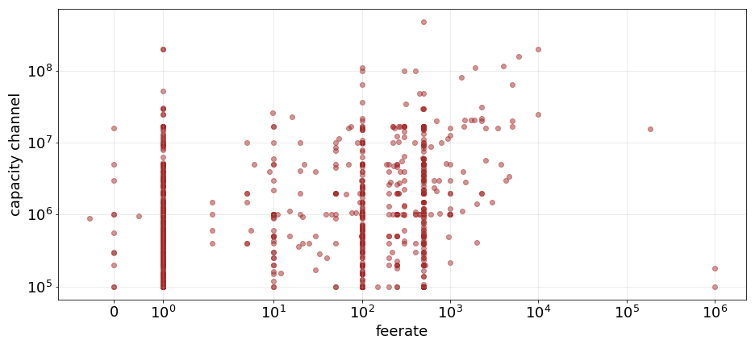
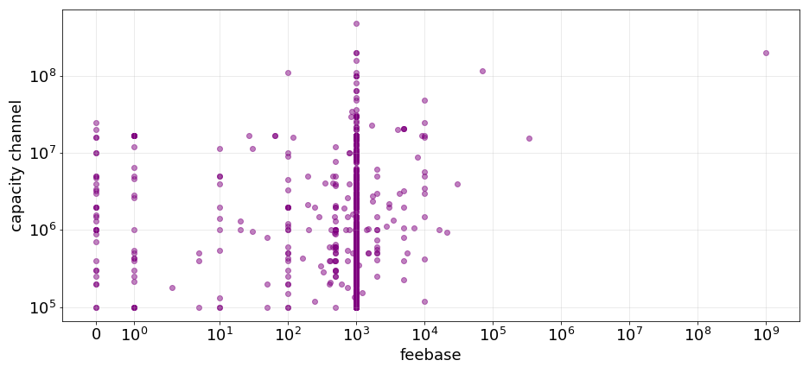
Distribuzione delle fee in base alla capacità del canale

Slide 33
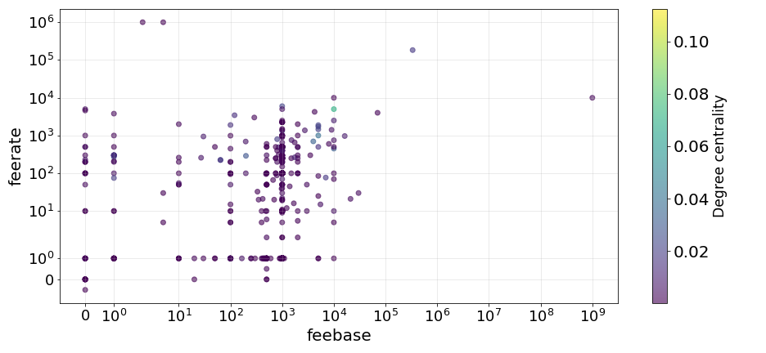
Fee applicate dal nodo più centrale – secondo la Degree Centrality – ai suoi vicini

Slide 34
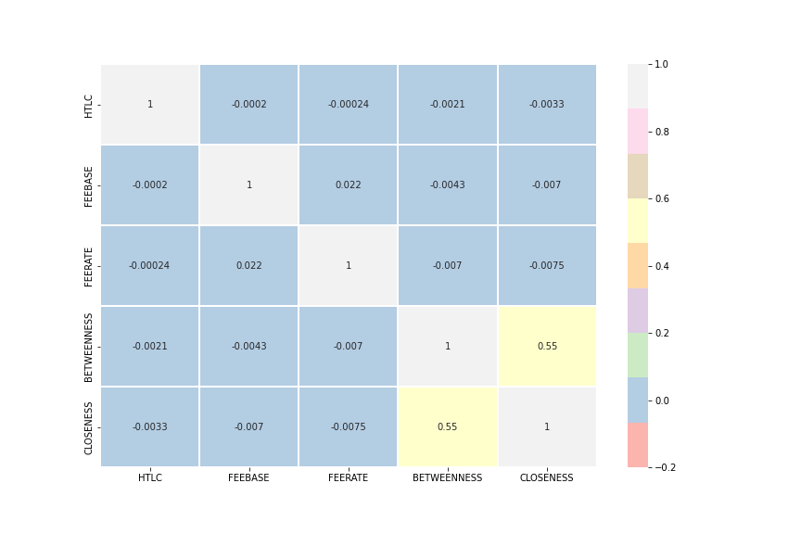
Matrice di correlazione

Slide 35
Analisi su più dataset «per settimane»
- Canali in comune a tutte e 4 le settimane: 33470
Canali «confrontabili» ovvero senza campi null: 26340
Nodi in comune a tutte e 4 le settimane: 7549
Analizzando le variazioni delle fee nel corso delle settimane ho ottenuto:
Il 98.9% dei nodi non hanno cambiato le fee_base sui propri canali
Il 98.3% dei nodi non hanno cambiato le fee_rate
Il 99,9% non hanno cambiato il min_htlc

